Slide 1

YAĞMUR SUYU HASADI
Ebru SOĞANCI
Makine Mühendisi

Slide 2
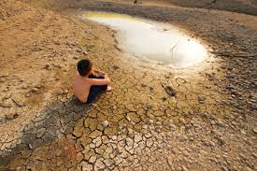
İKLİM KRİZİ SONUÇLARI :
Kuraklık
Seller
Kasırgalar
Aşırı Hava olaylarında artış
Okyanus ve deniz seviyelerinde yükselme
Okyanusların asit oranlarında artış
Buzulların erimesi
Bitki ve Hayvan ekosisteminin maruz kalacağı riskler
İnsan topluluğunun riskleri

Slide 3
Kuraklık aslında normal ve tekrarlayan bir iklim olayıdır.
Bir veya birden çok mevsime yayılan azalan yağışlar nedeniyle oluşur. Ancak küresel iklim krizi sonucu dünyanın birçok bölgesinde artan sıcaklıklar ve azalan yağışlar, kuraklık olaylarının sıklığını ve ciddiyetini artırmaktadır.
Önümüzdeki 20 yıl içinde Dünya Ekonomik Forumu’nun 2014’deki risk tanımlamasına göre dünya nüfusunun karşı karşıya olduğu üçüncü en yüksek risk (mali krizler ve işsizliğin ardından) su krizi olarak tanımlanmıştır [1].
2025 -2030 yıllarında dünya nüfusunun yarıya yakın kısmı, 2050 yılında ise nüfusun dörtte üçü ciddi su sıkıntısı ile karşı karşıya kalması beklenmektedir.

Slide 4
Su konusunda Biliyoruz ki bir çok çalışma var ve bu çalışmaların bir çoğu su potansiyeli, su kullanımı, su geri kazanımı ile ilgili,
Ülkemiz de ve Dünya da ki nüfus artarken, ters orantılı bir şekilde Tatlı su kaynaklarında azalmalar olacağı kabul ediliyor.
Buna bağlı olarak bazı önlemler ve çalışmalar yapılmaktadır.
Suyu az kullanmak, suyu tekrar kullanmak, sistem dışında ki Yağmur suyunu siteme dahil etmek-Yani yağmur suyu hasadını bir çok ülke gibi Türkiye de, Bakanlık ve Belediyeler düzeyinde gündeme almaktadır.

Slide 5
Planlı Alanlar İmar Yönetmeliğinde Değişiklik Yapılmasına Dair Yönetmelik’ (MADDE 5)
‘– Aynı Yönetmeliğin 57 nci maddesinin yedinci fıkrasına aşağıdaki (a) bendi eklenmiştir.
“a) 2000 m²’den büyük parsellerde yapılacak yapılarda mekanik tesisat projesine; çatı yüzeyi yağmur sularının, tabii zemin altında tesis edilecek yağmursuyu toplama tankında toplanması, gerekmesi halinde filtre edilerek yeniden kullanılması amacıyla yağmursuyu toplama sistemi projesi de eklenir. İlgili idarelerce daha küçük parsellere ilişkin de zorunluluk getirilebilir. Yağmursuyu toplama tankı, parselin yan, arka veya parsel sınırına 3 m. den fazla yaklaşmamak kaydı ile ön bahçe zemini altında konumlandırılır. Toplama tankı tahliye hattı varsa yağmursuyu şebekesine bağlanır, atık su şebekesine bağlanamaz.

Slide 6
Türkiyenin su kaynakları potansiyeli (DSI 2009)

Slide 7
Türkiye’de kişi başına düşen su miktarı 1.430 m3’tür ve su zengini bir ülke değildir.
2030 yılında, bu miktar 1100 m3 olacağı tahmin ediliyor,
2050 ve sonraki yıllarda, ülkemizin çok ciddi bir su sorunu olacağı tahmin ediliyor.
Bu yalnızca ülkemizin sorunu değil küresel anlamda çözüme ulaştırılması gereken bir Dünya sorunu durumundadır.
Su kullanımının en fazla yerlerden birisi konutlarda, tüketilen su miktarıdır.
Bu nedenle evsel atık suların geri kazanılması ve yeniden kullanılması sorunu gün geçtikçe önem kazanmaktadır.

Slide 8
Fakat daha önceden planı yapılmamış projeler Gri su-Yağmur suyu çözümleri eklemek kolay olmamaktadır.
Ve sürekli artış gösteren su gereksinimlerinin karşılanabilmesi için, su tüketim oranlarının düşürülmesine ilişkin yöntemlerin belirlenmesi,
Sürdürülebilir su ve atık su yönetimi için su tasarrufu modellerinin geliştirilmesi düşünülmektedir.

Slide 9
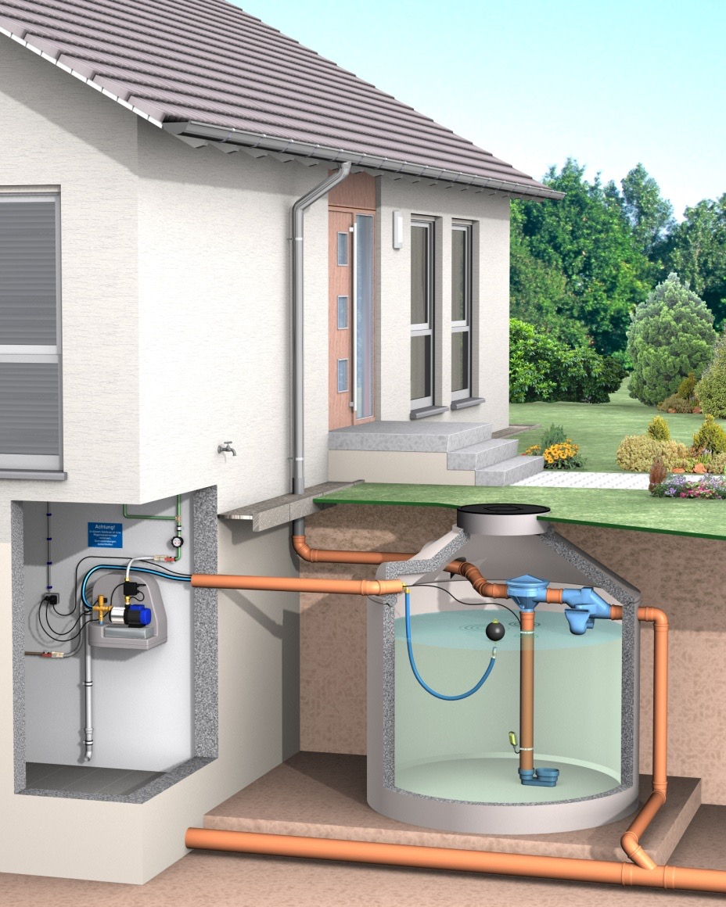
Yağmur Hasadı Nedir ?
Yağmurun yağması ile birlikte yeryüzüne düşen suların çatı, avlu, yol ve benzeri su geçirmez yüzeylerde toplanıp, tekrar kullanım amaçlı depolanma işlemi yağmur suyu hasadı olarak adlandırılır
Çatı hasadı
Depolama: PE, Betonarme veya Modüler Depo
Yeraltı veya yerüstünde
Merkezi veya Lokal Çözümler

Slide 10
Yağmur Hasadının Üstünlükleri
Ticari ve toplu kullanım alanlarında ki üstünlükler bireysel hasat dan daha üstündür-ekonomiktir.
Projenin büyüklüğüne bağlı olmakla birlikte yatırım ve işletme maliyeti genelde düşüktür.
İnşaatı ve işletilmesi kolaydır.
Sorumluluk bireysel/tekil sistemlerde mal sahibine aittir.
Mevcut su temin sistemi ile bütünleştirilebilir.
Sisteme adaptasyon kolaydır.

Slide 11
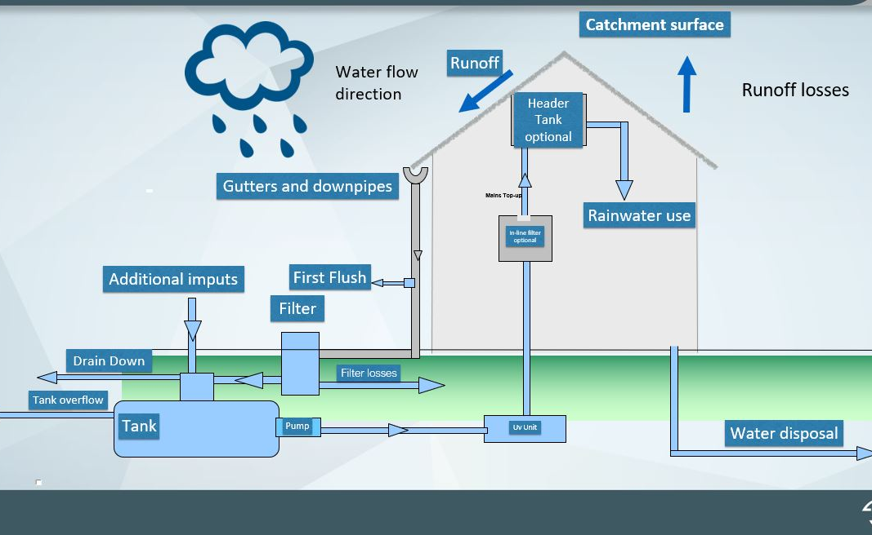
Yağmur Suyu Akım Şeması

Slide 12
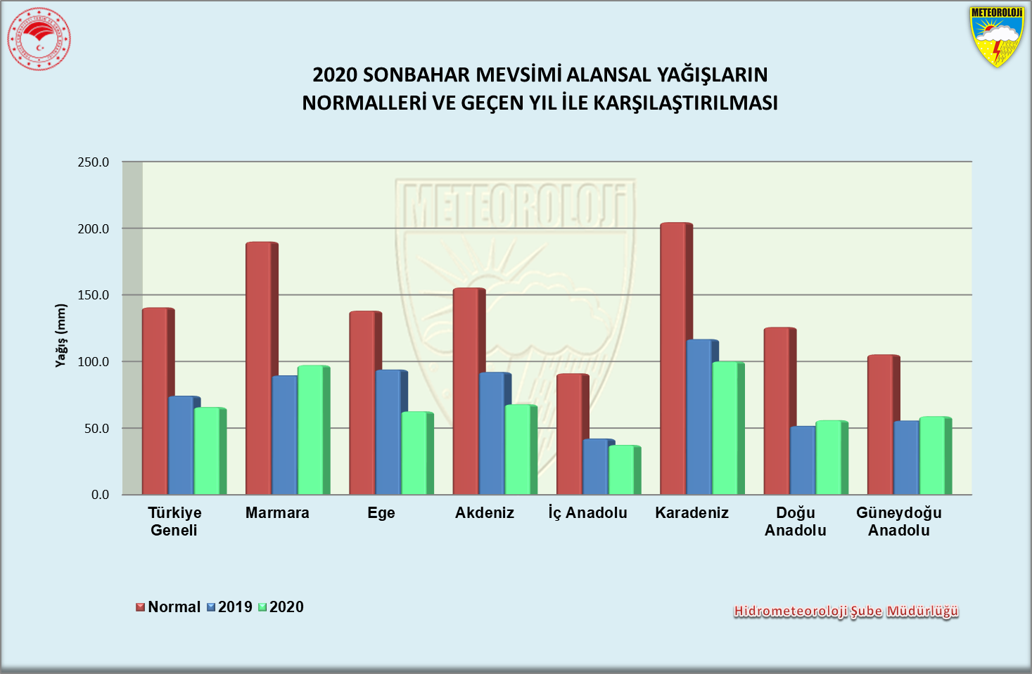

Slide 13
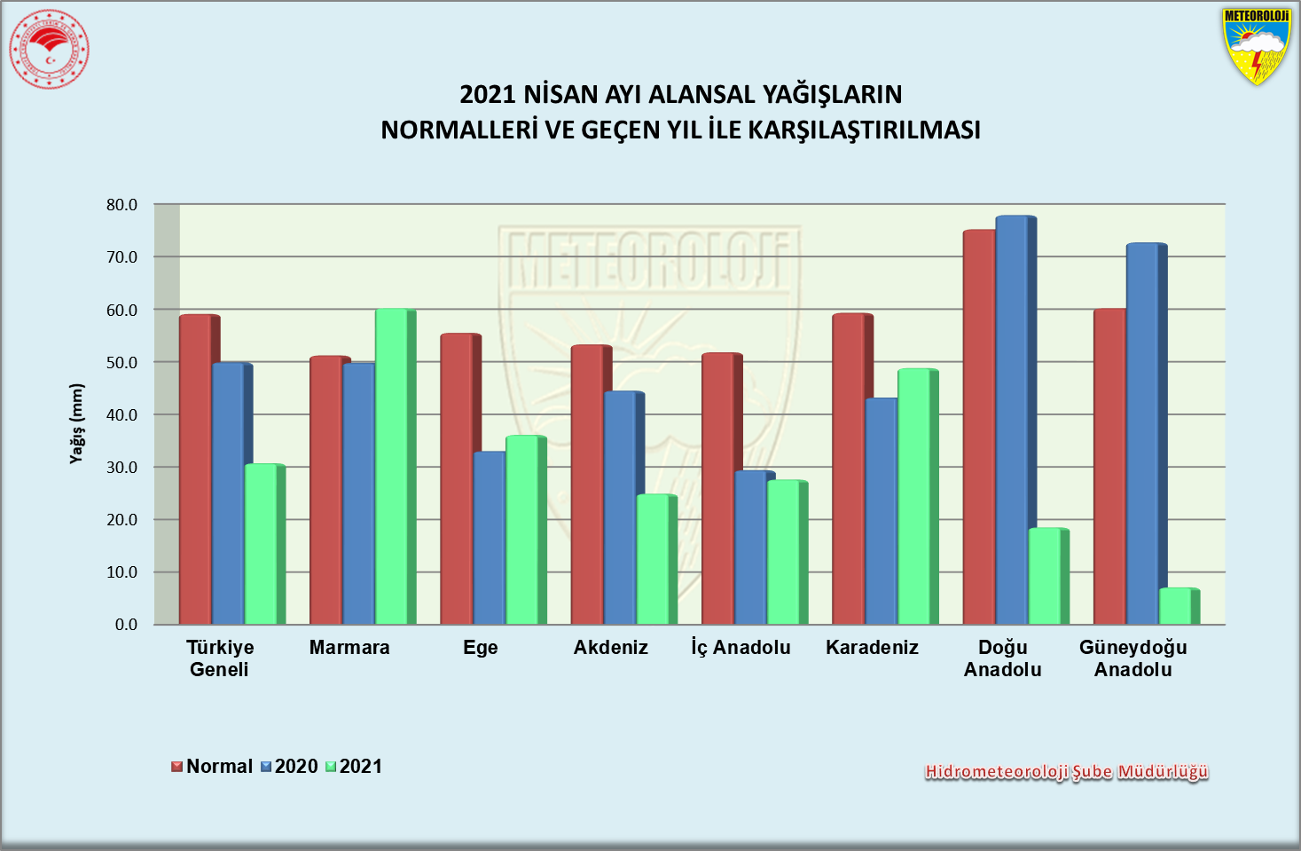

Slide 14
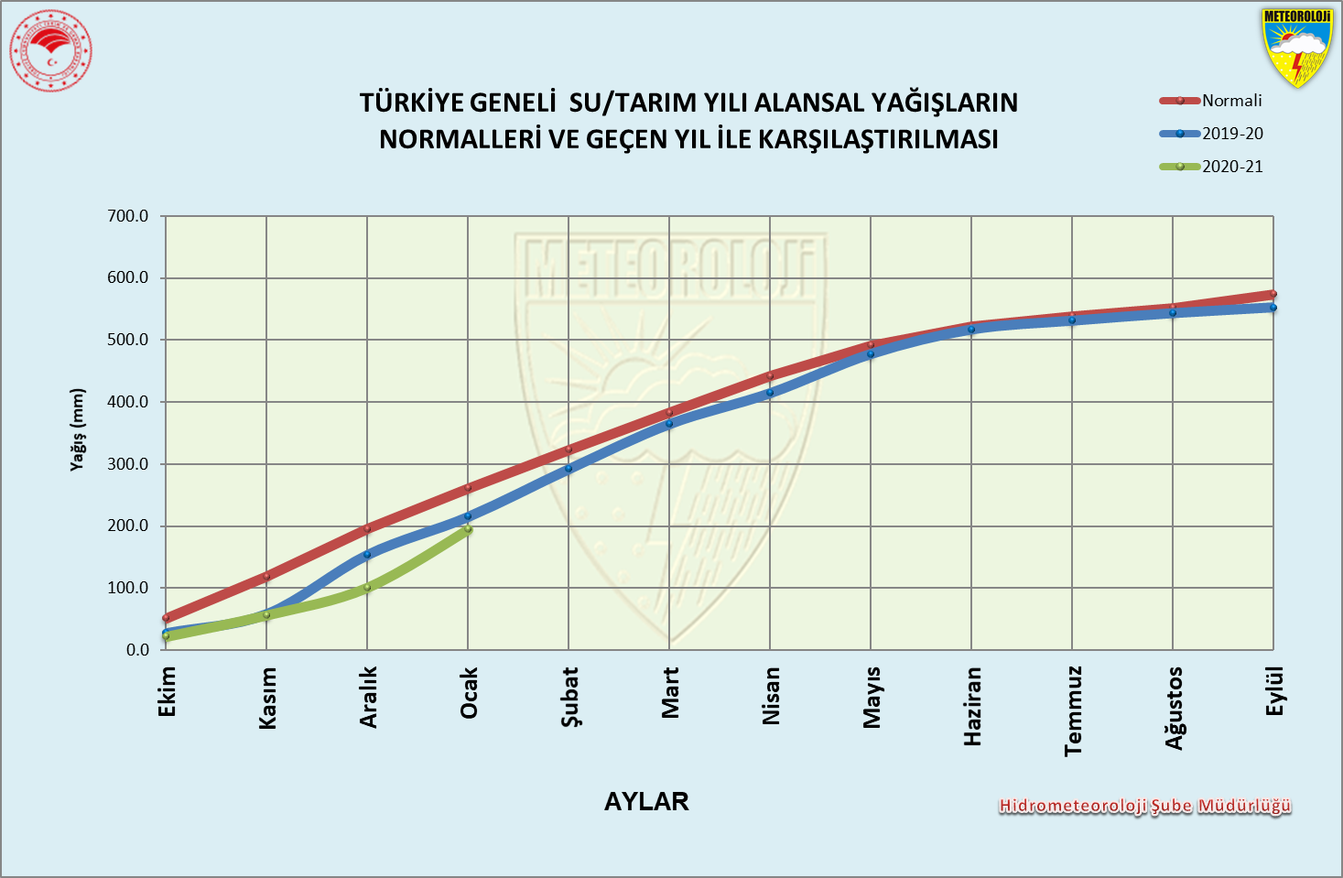

Slide 15
Yağmur Suları ve Potansiyel Kullanım Alanları
Yeşil Alanları Sulama
Öğle saatlerinde yapılan çiçek-çim sulama işlemi suyun fazlasıyla
buharlaşarak bitkilerin zarar görmesine sebep olduğundan bu sürecin sabah
ve akşam saatlerinde yapılması bitkilerin korunması açısından önemli ve
yararlı olmaktadır.
Tuvalette Su Kullanımı
Tuvaletler en çok su tüketim noktalarıdır. yağmur ve gri su sorunsuz kullanılır.

Slide 16
Yağmur Suları ve Potansiyel Kullanım Alanları
Çamaşır Yıkama
Dermatolojik araştırmalar, yağmur sularının ev ve işleri için de
kullanılabileceğini göstermiştir. Yağmur suyunda yıkanmış çamaşırlar ile içme
suyunda yıkanmış çamaşırlar arasında bakteriyolojik açıdan hiçbir farklılık
olmadığını göstermiştir.
Otomobil ve çevre temizliği

Slide 17
Sarnıç tasarımında aşağıdaki faktörler dikkate alınmalıdır.
En çok yağış alan aylar
Toplama alanının boyutu
Verim katsayısı

Slide 18
DIN1989-1 2001:10 ALMAN YAĞMUR SUYU HASADI STANDARTLARINA GÖRE ÇATI TİPİNE GÖRE KAYIP YÜZDESİ DEĞİŞİR. (ORTALAMA %20)
Yağış düzensizlikleri
Sarnıcın doluluğu
Farklı çatı malzemeleri
Çatıdan seken su
Farklı oluk sistemleri
143.500 lt x 0,8 = 114.800 lt / yıl
114.800x0,9 = 103.320lt / yıl net kazanç
103 ton su toplanabilmektedir.

Slide 19
ANKARA İÇİN ÖRNEK HESAP
*Ankara da yıllık yaklaşık ortalama yağış miktarı 35 mm dir. ( 1 mm yağış = 1 metrekareye 1 litre su. Yani 10 mm yağış düşmesi = 1 metrekare alana 10 litre su dökülmesi demektir.)
Buna göre : 2300 m2 çatı alanı x 35 mm =80.500 litre=80 ton yağış ve min.depo kapasitesi olarak düşünebiliriz.
*Yağış miktarı maksimum 51 mm olarak alınırsa depo kapasitesi:
Buna göre : 2300 m2 çatı alanı x 51 mm =117.300 litre=118 ton yağış ve min.depo kapasitesi olarak düşünebiliriz.

Slide 20
Depo Hacmi Hesabı
Deponun konulacağı alanın varlığı ve büyüklüğü önemli olmakla birlikte , yağış olmayan en uzun süre kadar stok yapılması tavsiye edilmektedir.
İstanbul’da bu süreç 2 ay olarak kabul edilebilir
Örnek :
Aylık yağış miktarı x çatı alanı x 2 ( ay) =
47,8 mm (lt) x 250 m2 x 0,8 x0,9x 2 = 17.208 lt
Yağmur suyu depo hacmi : 15- 20m3 seçilebilir.

Slide 21
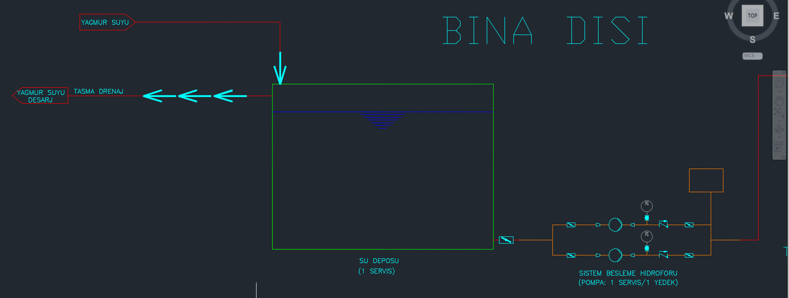

Slide 22
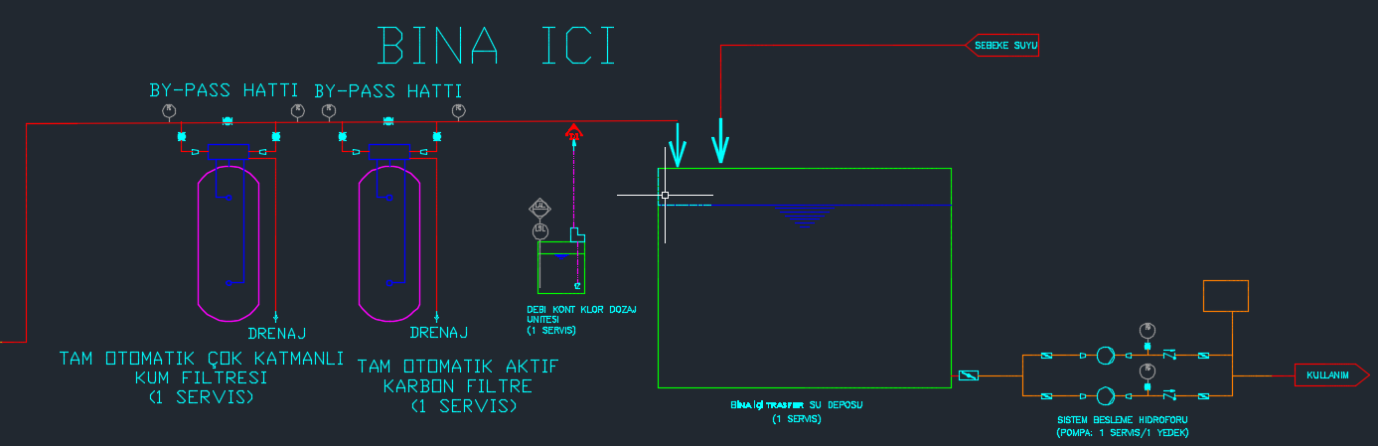

Slide 23
Yağmur suyu rezervuarlarının kullanışlı hacminin optimum boyutu, yağmur suyu verimi ile proses suyu gereksinimleri arasında dengeli bir ilişkiye sahip olmalıdır. Bunun için aşağıdaki faktörler önemlidir:
Yerel yağış miktarı ve yağış özellikleri
Toplama alanlarının boyutu ve türü(çatı)
Proses suyu gereksinimleri (miktar ve dağıtım)

Slide 24
Kullanışlı hacim, miktar ve ekonomik yönler açısından optimize edilmelidir.
Pratik gereksinimleri karşılamak için üç boyutlandırma prosedürü arasında bir ayrım yapılır:
Hiçbir hesaplamanın yapılmasına gerek olmayan küçük sistemler (örneğin bir ve iki aileli evler) için kısaltılmış bir prosedür;
Büyük bir masraf olmadan tasarım ve kurulum için yeterince kesin sonuçlar sağlayacak bir hesaplama süreci elde etmek amacıyla tüm sistem boyutları için basitleştirilmiş bir prosedür;
Her şeyden önce büyük sistemler için gerçek işletim koşullarının daha iyi bir şekilde tahmin edilmesini sağlamak amacıyla tüm sistem boyutları için farklılaştırılmış bir prosedür.

Slide 25
Nerede Kullanılır ?
BAHÇE SULAMA
REZERVUARLAR
ARAÇ YIKAMA
ÇAMAŞIR YIKAMA
TEMİZLİK
SOĞUTMA KULELERİ BESLEME SUYU
İÇME SUYU (İLAVE ARITMA GEREKİR)
KULLANMA SUYU (İLAVE ARITMA GEREKİR)

Slide 26
